Slide 1
第二章 误差和分析数据的处理
定量分析(Quantitative Analysis)的任务是准确测定试样组分的含量，因此必须使分析结果具有一定的准确度。
但“准确”是相对的，受两个方面因素制约：
(1) 客观因素：
分析方法、测量仪器、所用试剂和分析工作者主观条件等方面的限制，使测得的结果不可能和真实含量完全一致，这说明客观上存在着难于避免的误差。误差是客观存在的

Slide 2
(2) 主观因素：
不同的分析对象，有不同的准确度要求。或者说误差并不是越小越好，只要在允许的范围内即可。
为什么误差不是越小越好？
原因1: 与测量结果的要求有关。
原因2：与付出的成本（时间、人力、物力）有关。
举例说明。

Slide 3
因此，人们在进行定量分析时，首先要根据分析结果准确度的要求来选择分析方法，(x<1%,TE≤0.1%？)，然后再根据样品的组成和目标物质来选择具体的实验方法(化学分析之┄？仪器分析之┄？)，最后对分析结果进行评价，判断分析结果的准确性(可靠程度)。
重点☹1）系统误差和偶然误差的特性及解决策略；
（2）t检验、可疑值取舍、有效数字。

Slide 4
§ 2-1 误差及其产生的原因
分析结果与真实值之间的差值称为误差。分析结果大于真实值，误差为正；分析结果小于真实值，误差为负。
实际工作中，误差无法计算？如何评价分析结果？这实际上决定了定量分析化学的命运？
那为何还要介绍误差？解决问题的思路？
根据误差的性质与产生的原因，可将误差分为系统误差和偶然误差两类。

Slide 5
一、系统误差
系统误差也叫可测误差，它是定量分析误差的主要来源。
1.定义：在一定试验条件下，由某个或某些因素按照某一确定的规律起作用而形成的误差。它决定了测定结果的准确度。
2. 特性：一是方向性，使测定结果系统偏高或系统偏低；二是 重现性，即在同一条件下，重复测定时，它会重复出现；三是可消除，如果能找出产生误差的原因，并设法测出其大小，那么系统误差可以通过校正的方法予以减小或消除。

Slide 6
3. 产生的原因
(1)方法误差
这种误差是由于分析方法本身所造成的。例如：指示剂选择不当(HCl滴定NaOH，用MO作指示剂)；反应进行不完全(如滴定分析：EDTA法直接滴定Ag＋)等。
(2)仪器误差
主要是仪器本身不够准确或未经校准所引起的。如天平、法码和量器刻度不够准确等。

Slide 7
(3)试剂误差
由于试剂不纯或蒸馏水中含有微量杂质所引起。如EDTA法测钙，用自来水？蒸馏水？试剂杂质＋蒸馏水杂质。如自来水：Ca>10mg/mL,Fe0.2mg/mL,Cu30μg/mL;二次蒸馏水：Ca50 μg/mL，Fe0.1μg/mL,Cu5μg/mL;离子交换水（去离子水)：Ca1μg/mL,Fe 0.2 μg/mL, Cu0.2μg/mL。去离子水比二次蒸馏水好？
(4)操作误差
在正常操作情况下，由于分析工作者掌握操作规程与正确控制条件稍有出入引起的。如称样时样品吸湿、洗涤沉淀过多或不够等。

Slide 8
(5) 主观误差
与上述情况不同的是，有些误差是由于分析者的主观因素造成的，称之为“个人误差” 例如，在读取滴定剂的体积时，有的人读数偏高，有的人读数偏低；在判断滴定终点颜色时，有的人对某种颜色的变化辨别不够敏锐，偏深或偏浅等所造成的误差。
系统误差可用对照试验、空白试验、回收试验、校准仪器等方法加以校正。

Slide 9
二、偶然误差（随机误差）
偶然误差也叫不可测误差，它决定了分析结果的精密度？。
1.定义
由于在测定过程中一系列的有关因素微小的随机波动而形成的具有相互抵偿性的误差。
2.特性
不定性：偶然误差难以察觉，也难以控制。其影响有时大，有时小，有时正，有时负。

Slide 10
规律性：在消除了系统误差后，在同样条件下进行多次测定，则可发现偶然误差的分布完全服从一般的统计规律。见图2-1.
多次测量（n∝∞）后的偶然误差：
(1)大小相等的正、负误差出现的几率相等；
(2)小误差出现的机会多，大误差出现的机会少，特别大的正、负误差出现的几率非常小。

Slide 11
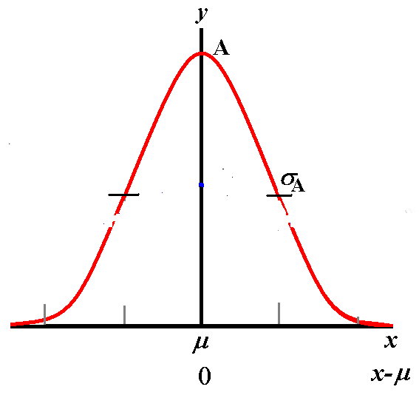
偶然误差的统计规律

Slide 12
3.产生的原因
偶然误差产生的原因与系统误差不同，它是由于某些偶然的因素(如测定时环境的温度、湿度和气压的微小波动，仪器性能的微小变化等)所引起的。－不确定性来源。
注意：系统误差和随机误差经常同时存在，有时也难以分清。
（如容量瓶对Cr^{3＋}的吸附）

Slide 13
§ 2 -2 误差的表示方法
一、准确度与误差
1.准确度：测定值与真实值接近的程度。
2.误差：误差愈小，表示分析结果的准确度愈高，反之，误差愈大，准确度就越低。所以，误差的大小是衡量准确度高低的尺度。误差又分为绝对误差和相对误差。其表示方法如下：

Slide 14
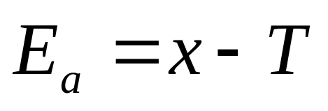
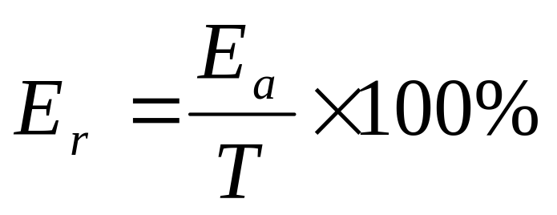
绝对误差＝测定值-真实值
（2-1）
相对误差% =(绝对误差/真实值) ×100%
（2-2）
分析结果的准确度常用相对误差表示？
误差有正（偏高）、负（偏低)。

Slide 15
二、精密度与偏差
1.精密度：是指在相同条件下多次测定结果相互接近的程度，表现了测定结果的重现性。
2.偏差： 偏差用来表示精密度。偏差越小说明分析结果的精密度越高。所以偏差的大小是衡量精密度高低的尺度。偏差也分为绝对偏差和相对偏差。

Slide 16
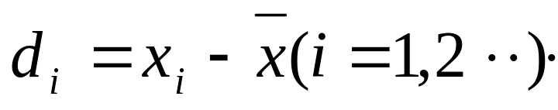


(1) 绝对偏差、平均偏差和相对平均偏差
绝对偏差＝个别测定值 - 测定平均值
（2-3）
如果对同一种试样进行了n次测定，若其测得
的结果分别为：x₁，x₂，x₃，…，x_{n}，则它们的算术平均值 ( )、算术平均偏差( )和相对平均偏差分别可由以下各式计算：

Slide 17
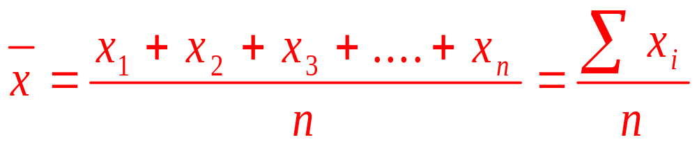
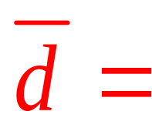
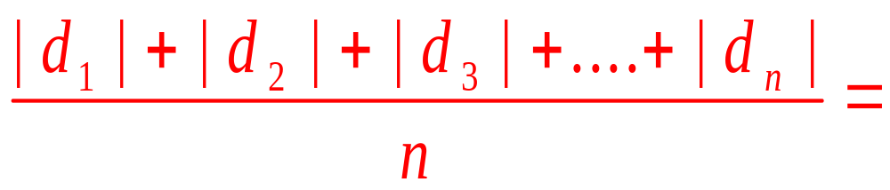
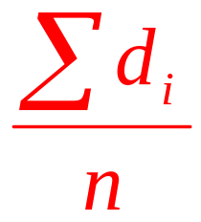
（2-4）
（2-5）

Slide 18
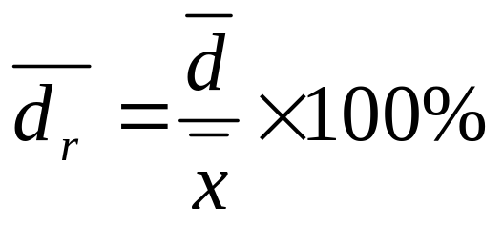
相对平均偏差 % ：
（2-6）
值得注意的是：平均偏差不计正负号，而个别测定值的偏差要记正负号。
精密度表示方式？
绝对偏差，平均偏差还是相对平均偏差？

Slide 19
实践出真知！
甲组：0.1，0.4，0，-0.3，0.2，-0.3，-0.2， 0.2， -0.4，0.3；
＝0.24，极差:0.8。
乙组：-0.1，-0.2，0.9，0，0.1，0.1，0，0.1，-0.7，-0.2；
＝0.24，极差:1.6。
从数据，不难看出两组精密度差别。但平均偏差表现不出来。
为什么呢？少安毋躁，先看看现在采用什么方法表示精密度。

Slide 20
(2) 标准偏差和相对标准偏差
于是乎，提出数理统计方法来处理各种测定数据。在数理统计中，我们常把所研究对象的全体称为总体(或母体)；自总体中随机抽出的一部分样品称为样本(或子样)；样本中所含测量值的数目称为样本大小n(或容量)。因而，有了总体平均值μ、样本平均值 ，总体标准偏差σ 、样本标准偏差s。δ＝0.7979σ≈0.8σ

Slide 21
在实际工作中，通过测定样本平均值来代替总体平均值，对应的误差也就用样本标准偏差来表示。前提：样品有代表性。
为什么标准偏差能表示精密度？
在定量分析的实验中，测定次数一般较少(n<20次)，故其标准偏差 S，须由式(2-9)求得。

Slide 22
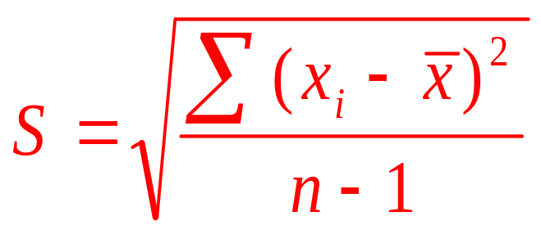
但是，在分析化学中测定次数一般不多(n<20)，而总体平均值又不知道，故只好用样本的来代替总体平均值；其数据的分散程度对应用标准偏差S来衡量。样本标准偏差的数学表达式为：
（2-9）
式中：(n-1)称为自由度，以 f 表示。

Slide 23
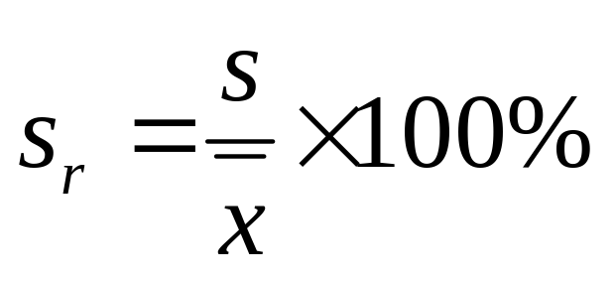
另外，在许多情况下也使用相对标准偏差（亦称变异系数）来说明数据的精密度，它代表单次测定标准偏差（S）对测定平均值（ ）的相对值，用百分率表示：
变异系数（%） (2-10)

Slide 24
(3) 平均值的标准偏差
如果从同一总体中随机抽出容量相同的数个样本，由此可以得到一系列样本的平均值。它们的精密度可以用平均值的标准偏差来衡量。显然，与上述任一样本的各单次测定值相比，这些平均值之间的波动性更小，即平均值的精密度较单次测定值的更高。

Slide 25

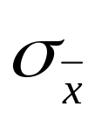
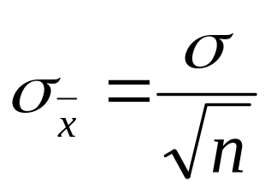
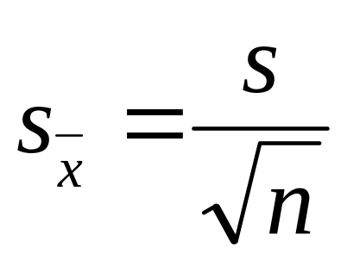
因此，在实际工作中，常用样本的平均值
对总体平均值μ进行估计。统计学证明，平均值的标准偏差 与单次测定值的标准偏差σ之间有下述关系。
（n→ ∞） (2-11)
对于有限次的测定,则有：
（2-12）

Slide 26
1.0
0.8
s_{平} 的相对值（s_{平}/s）
0.6
0.4
0.2
0.0
1 5 10 15 20 n

Slide 27

式中 称样本平均值的标准偏差。由以上两式可以看出，平均值的标准偏差与测定次数的平方根成反比。因此增加测定次数可以减小随机误差的影响，提高测定的精密度。见前页图。

Slide 28
三、准确度和精密度的关系
从以上的讨论可知，系统误差是定量分析中误差的主要来源，它影响分析结果的准确度；偶然误差影响分析结果的精密度。
根据以上分析，我们可以知道：准确度高一定需要精密度好，但精密度好不一定准确度高。因此，我们在评价分析结果的时候，还必须将系统误差和偶然误差的影响结合起来考虑，以准确评价分析结果。

Slide 29
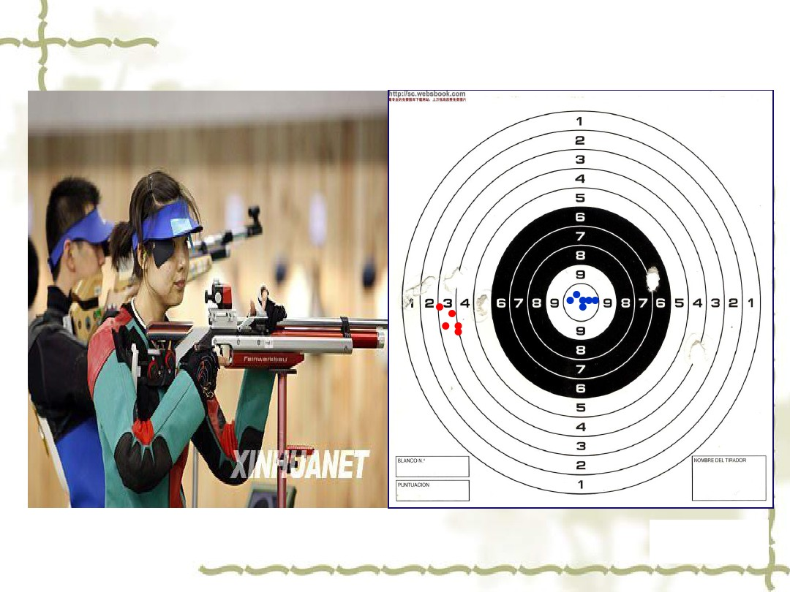

Slide 30
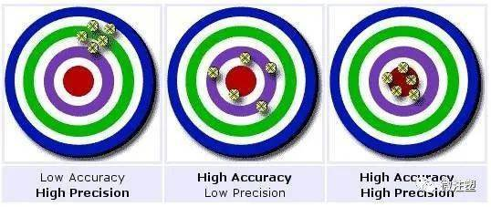
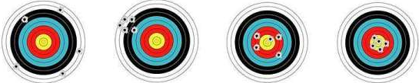

Slide 31
结论
1. 精密度好是准确度好的前提;
2. 精密度好不一定准确度高(系统误差)。
(只有在消除了系统误差之后，精密度好，准确度才高：μ＝T)。
准确度：与系统误差和偶然误差相关。
精密度：仅与偶然误差相关。

Slide 32
§ 2-3 随机误差的正态分布?
前述，测量次数多时，随机误差满足统计分布规律－正态分布。
由概率统计理论知道，若随机变量是由为数众多的相互独立的随机因素的影响叠加而成，而这些随机因素每一个的影响又都表现得非常微弱，则这些随机变量表现为正态分布。从随机误差定义，我们不难知道，分析测试中误差的特性符合正态分布。故可用正态分布来描述。

Slide 33
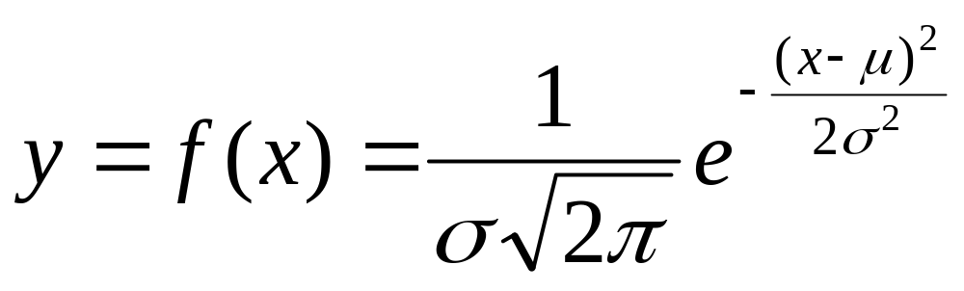
一、 测量值的分布 （x）分布
假定对某一个量x进行无限多次重复的等精度的测量，得到一系列数据：x₁、x₂……x_{n}，各个测量值出现的概率密度分布，可由正态分布概率密度函数来表达。
2-13）
在这个式子中，有两个参数，一是μ，二是σ。这两个参数决定了正态分布曲线的位置和形状。

Slide 34
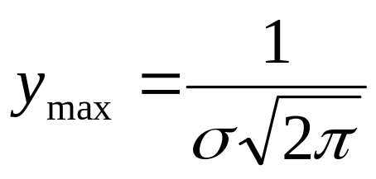
式中y表明测定值x出现的概率密度。若以x值表示横坐标，y值表示纵坐标，就得到测定值的正态分布曲线。图2-3。它有如下特点：
(1) 当x=μ时，为曲线的最高点，表明平均值μ是出现概率最大的值。也就反映了数据的集中趋势。
（2-14）
(2)σ为总体标准偏差，σ表示测定值的分散程度。

Slide 35
(3) x=μ为对称轴，说明什么？在消除了系统误差后， μ ＝ ？。
(4) 当x→±∞时，为x轴渐近线，说明什么？
(5) 一旦μ和σ确定后，正态分布曲线的位置和形状也就确定，这种正态分布用N（μ，σ²）表示。
(6) 曲线与x轴所夹的总面积，就是概率密度函数在±∞间的积分值，它代表具有各种大小的误差出现概率的总和，其值为1。

Slide 36
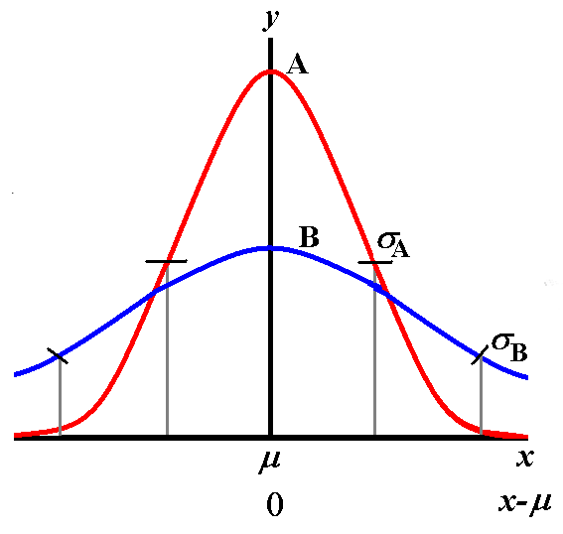
测量值的正态分布

Slide 37
一个重要的结论
注意：
一般认为，在一定的置信概率下，随机误差的分布具有有限的范围，其值大小是有界的；反之，亦然。

Slide 38
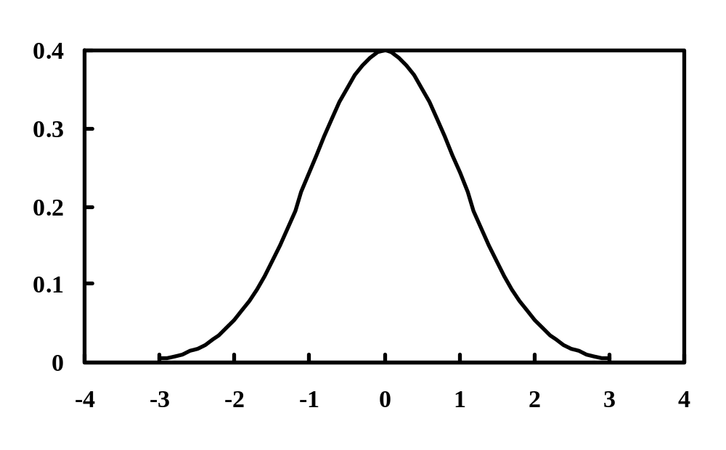
y
u
-3σ -2σ -σ 0 σ 2σ 3σ x-μ
μ-3σ μ-2σ μ-σ μ μ+σ μ+2σ μ+3σ x
68.3%
95.5%
99.7%

Slide 39
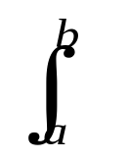
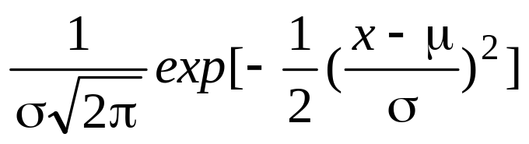
而落在某个区间（a、b）中的概率可用下式表示：
P（a≤x≤b）＝ dx
（2-15）
正态分布曲线随μ及σ的不同而不同，应用起来不太方便，也即，用上式来计算，比较麻烦，故提出标准正态分布（u分布）。

Slide 40
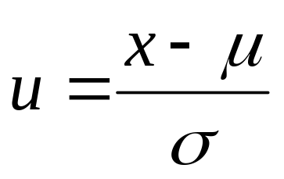
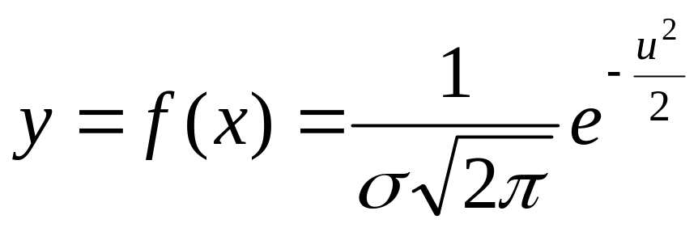
二、标准正态分布
由于μ和σ不同时就有不同的正态分布，曲线的形状也随之而变化。为了使用方便，将正态分布曲线的横坐标改用u来表示（以σ为单位表示随机误差），并定义
（2-16）
代入（2-13）中得：
（2-17）

Slide 41
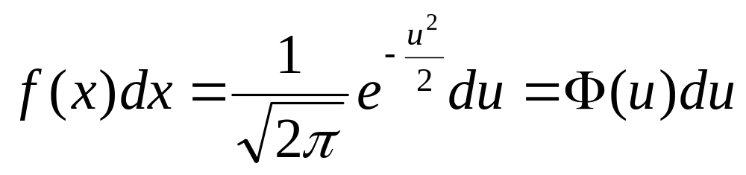
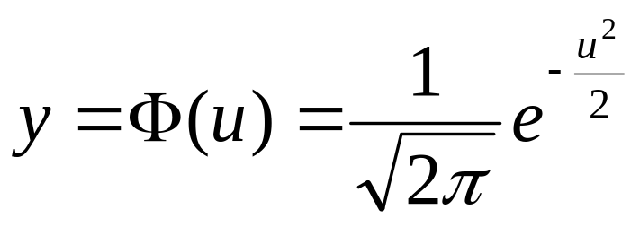
故
(2-18)
u称为标准正态变量。此时式(2-18)
就转化成只有变量u的函数表达式：
(2-18)
经过上述变换，总体平均值为μ的任一正态分布均可化为μ=0，σ²=1的标准正态分布，以N(0，1)表示。标准正态分布曲线如图2-4，图2-5所示，曲线的形状与μ和σ的大小无关。y_{max}=0.4

Slide 42
标准正态分布曲线 N (0,1)
y
u
-3σ -2σ -σ 0 σ 2σ 3σ x-μ
μ-3σ μ-2σ μ-σ μ μ+σ μ+2σ μ+3σ x
68.3%
95.5%
99.7%

Slide 43
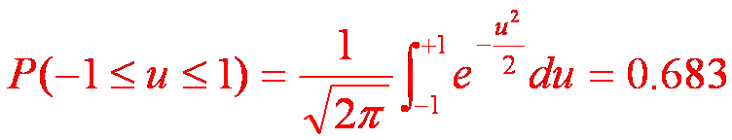
三、随机误差的区间概率
欲求测定值或随机误差在某区间出现的概率P，可取不同的u值对式（2-20）积分求面积而得到。例如随机误差在±σ区间（u=±1），即测定值在μ±σ区间出现的概率是：
（2-20）

Slide 44
按此法求出不同u值时的积分面积。但表2-1中列出的面积对应于图中的阴影部分。若区间为±|u|值,则应将所查得的值乘以2。
例如：
随机误差 测定值
出现的区间 出现的区间 概率
u= ±1 x=μ ± σ 0.3413×2=0.6826
u= ± 2 x=μ ± 2σ 0.4773×2=0.9546
u= ± 3 x=μ ± 3σ 0.4987×2=0.9974

Slide 45
以上概率值表明，对于测定值总体而言，随机误差在±2σ范围以外的测定值出现的概率小于0.045，即20次测定中只有1次机会。随机误差超出±3σ的测定值出现的概率更小。平均1000次测定中只有3次机会。通常测定仅有几次，不可能出现具有这样大误差的测定值。如果一旦发现，从统计学的观点就有理由认为它不是由随机误差所引起，而应当将其舍去，以保证分析结果准确可靠。

Slide 46
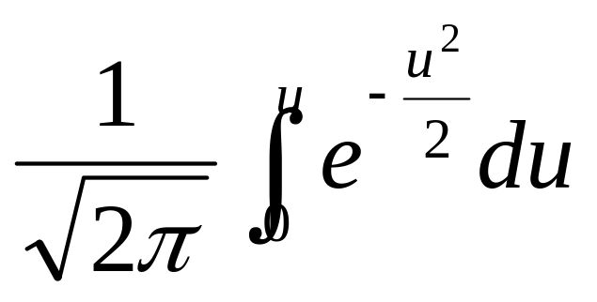
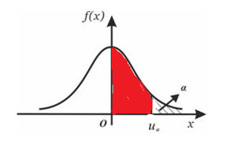
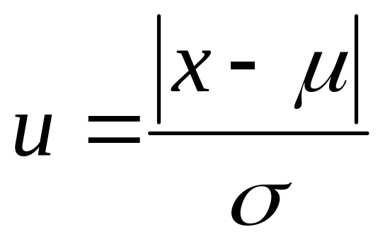
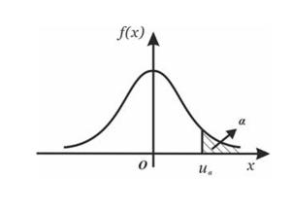
概率=面积=

Slide 47
表2-1 正态分布概率积分表
|u| 面积 |u| 面积 |u| 面积
0.0 0.0000 1.1 0.3643 2.2 0.4821
0.1 0.0398 1.2 0.3849 2.2 0.4861
0.2 0.0793 1.3 0.4032 2.3 0.4893
0.3 0.1179 1.4 0.4192 2.4 0.4918
0.4 0.1554 1.5 0.4332 2.5 0.4938
0.5 0.1915 1.6 0.4452 2.58 0.4951
0.6 0.2258 1.7 0.4554 2.6 0.4953
0.7 0.2580 1.8 0.4641 2.7 0.4965
0.8 0.2881 1.9 0.4713 2.8 0.4974
0.9 0.3159 1.96 0.4950 3.0 0.4987
1.0 0.3413 2.0 0.4773 ∞ 0.5000

Slide 48

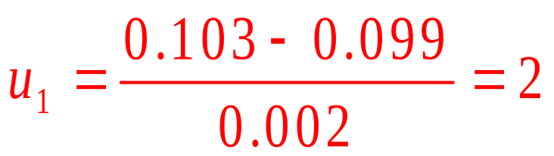
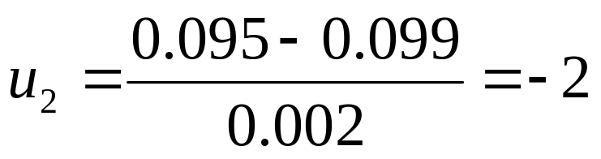
例1 经过无数次测定并在消除了系统误差的情况下，测得某钢样中磷的质量分数为0.099%。已知σ=0.002%，问测定值落在区间0.095%-0.103%的概率是多少？
解：根据得
|u|=2，由表2-1查得相应的概率为0.4773，则
P（0.095%≤x≤0.103%）=0.4773×2=0.955

Slide 49
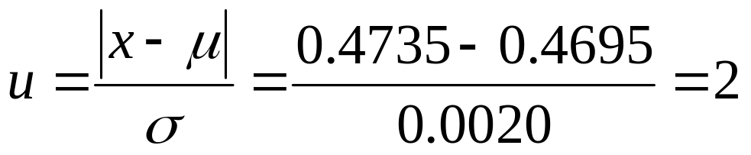
例2 对烧结矿样进行150次全铁含量分析，已知结果符合正态分布（0.4695,0.0020²）。求大于0.4735的测定值可能出现的次数。
解：
查表，P=0.4773，故在150次测定中大于0.4773的测定值出现的概率为：
0.5000-0.4773=0.0227
150×0.0227≈3

Slide 50
§2-4 少数实验数据的统计处理
一、置信度与的置信区间
按照统计推断的思想，根据有限的测定结果来估计μ可能存在的范围（称之为置信区间）是有实际意义的。该范围愈小，说明测定值与μ愈接近，即测定的准确度愈高。但由于测定次数毕竟较少，由此计算出的置信区间也不可能以百分之百的把握将μ包含在内，只能以一定的概率进行判断。

Slide 51
（一）已知总体标准偏差σ时
对于经常进行测定的某种试样，由于已经积累了大量的测定数据，可以认为σ是已知的,由此来估计测量值可能的范围：
x=μ ±u σ （2-21a）
由随机误差的区间概率可知，测定值出现的概率由u决定。例如，当u=±1.96时，x在μ-1.96σ至μ+1.96σ区间出现的概率为0.95，反之亦然。

Slide 52
例题3
假定正常成年女性红细胞数近似服从均值为4.18×10¹² （个/L），标准差为0.29的正态分布，问正常成年女性红细胞95％参考值范围。若某一女性的红细胞数为5.0×10¹² （个/L），则医生可否判断该女子红细胞数是否正常。
x₁=4.18-1.96 × 0.29=3.61 （10¹²个/L），
x₂=4.18+1.96 × 0.29=4.75 （10¹²个/L），
所以，正常成年女性红细胞95％参考值范围：（3.61～4.75）× 10¹² （个/L）。

Slide 53
置信区间的大小取决于测定的精密度和对置信度的选择。过小或过大的置信区间将使其失去实用意义。一般以95%或90%的把握即可。
如果希望用单次测定值x来估计μ可能存在的范围，则：
μ= x ± uσ （2-21b）
2-21a和2-21b两式分别表示什么含义？

Slide 54

（二）已知样本标准偏差S时
在实际工作中，通过有限次的测定是无法得知μ和σ的，只能求出 和S。而且当测定次数较少时，测定值或随机误差也不呈正态分布。此时若用S代替σ从而对μ作出估计必然会引起偏离，而且测定次数越少，偏离就越大。
如果采用另一新统计量t_{P,f}取代u(仅与P有关)，上述偏离即可得到修正。

Slide 55
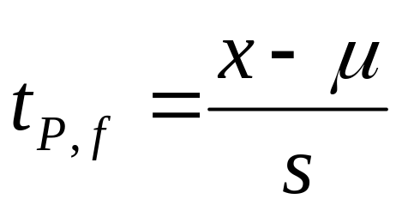
t分布法：
(2-23)
→
t分布是有限测定数据及其随机误差的分布规律。显然，在置信度相同时，t分布曲线的形状随f（f=n-1）而变化，反映了t分布与测定次数有关有实质。当f→∞时，t分布曲线就与正态分布曲线合为一体，因此可以认为正态分布就是t的极限。

Slide 56
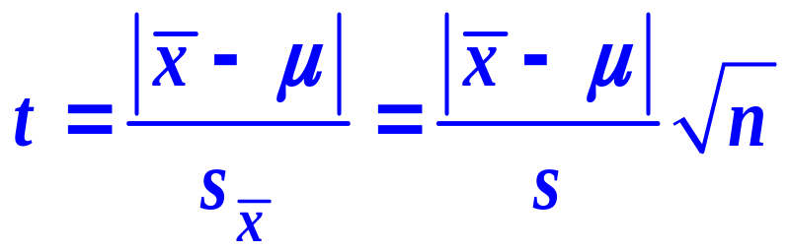
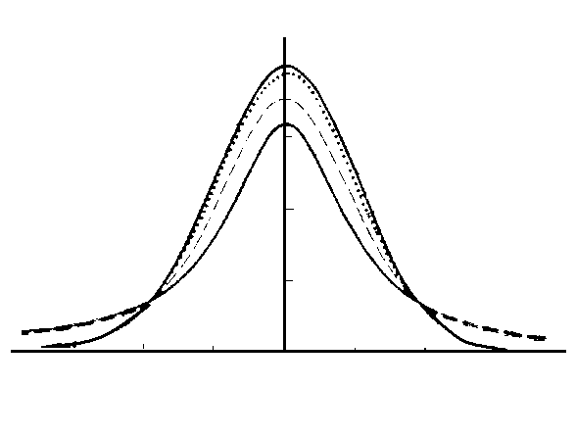
t 分布曲线
y (概率密度)
f= ∞
f= 10
f= 2
f= 1
-3
-2
-1
0
1
2
3
t
f = n-1

Slide 57
与正态分布曲线一样，t分布曲线下面某区间的面积也表示随机误差在此区间的概率。但t值与标准正态分布中的u值不同，它不仅与概率还与测定次数有关。不同置信度和自由度所对应的t值见表2-2中。

Slide 58
表2-2 t_{P，f}值表（双边）
t 值 P 90% 95% 99% 99.5%
f(n-1)
1 6.31 12.71 63.66 127.32
2 2.92 4.30 9.92 14.98
3 2.35 3.18 5.84 7.45
4 2.13 2.78 4.60 5.60
5 2.02 2.57 4.03 4.77
6 1.94 2.45 3.71 4.32
7 1.90 2.36 3.50 4.03
8 1.86 2.31 3.35 3.83
9 1.83 2.26 3.25 3.69
10 1.81 2.23 3.17 3.58
20 1.72 2.09 2.84 3.15
30 1.70 2.04 2.75 (3.01)
60 1.67 2.00 2.66 (2.87)
120 1.66 1.98 2.62 2.81
∞ 1.64 1.96 2.58 2.81

Slide 59
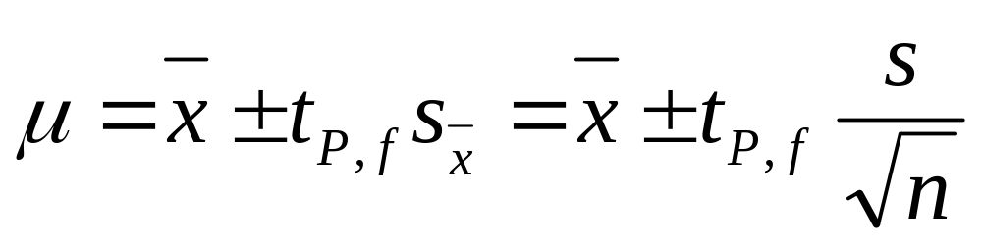
根据样本的单次测定值x或平均值分别表示μ的置信区间时，根据t分布则可以得出以下的关系：
（2-24）
或
（2-25）

Slide 60
式（2-24）和式（2-25）的意义在于，真值虽然不为所知（σ也未知），但可以期望由有限的测定值计算出一个范围，它将以一定的置信度将真值包含在内。其意义在于用样本平均值来估计总体平均值。
注意：μ是确定且客观存在的，它没有随机性。因此我们只能说置信区间包含真值的概率是0.95。

Slide 61
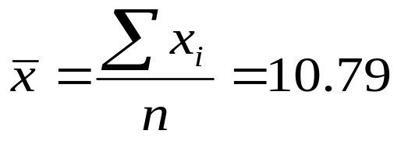
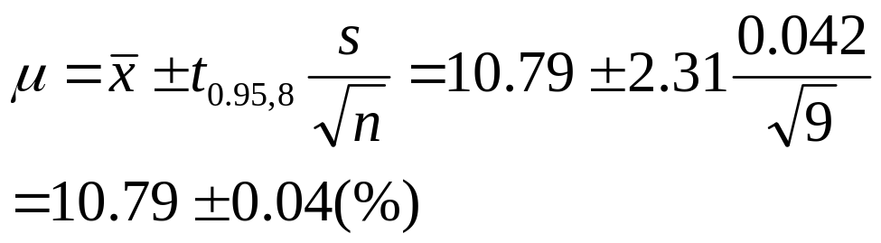
例题4
有人分析纯明矾中Al的含量（％）为：10.74，10.77，10.77，10.77，10.81，10.82，10.73，10.86，10.81。已知理论值为10.77（％），试加以统计处理，并报结果。
解：
, s=0.042, t_{0.95,8}=2.31

Slide 62
二、可疑测定值的取舍
平行测定的数据中，有时会出现一二个与其结果相关较大的测定值，称为可疑值或异常值。对于为数不多的测定数据，可疑值的取舍往往对平均值和精密度造成相当显著的影响。

Slide 63
对可疑值的取舍实质是区分可疑值与其它测定值之间的差异到底是由过失、还是随机误差引起的。如果已经确证测定中发生过失，则如何？若原因不明，就必须按照一定的统计方法进行检验，然后再作出判断。应将其舍去，还是予以保留。
（一）Q检验法
将测定值由小至大按顺序排列，其中可疑值为x₁或x_{n}。

Slide 64
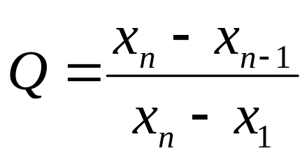
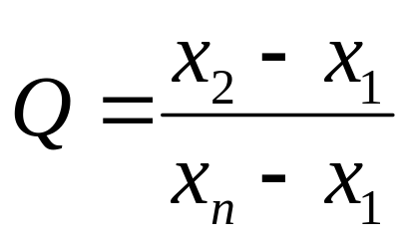
求出可疑值与其最邻近值之差x_{n}-x_{n-1}或x₂-x₁，然后用它除以极差x_{n}-x₁，计算出统计量Q：
或 （2-26）
Q值越大，说明离群越远，远至一定程度时则应将其舍去。故Q称为舍弃商。
根据测定次数n和所要求的置信度P查Q_{P,n}值表2-3。若Q>Q_{P,n}，则以一定的置信度弃去可疑值，反之则保留。

Slide 65
表2-3 Q_{P,n}值表
n
P 3 4 5 6 7 8 9 10
Q_{0.9} 0.94 0.76 0.64 0.56 0.51 0.47 0.44 0.41
Q_{0.95} 0.97 0.84 0.73 0.64 0.59 0.54 0.51 0.49
如果测定数据较少，测定的精密度也不高，因Q与Q_{P,n}值接近而对可疑值的取舍难以判断时，最好补测1-2次再进行检验就更有把握。
在舍弃次数较少和测定次数较少时（3～10次）的测量中出现可疑值时，Q法为较为合理的方法。

Slide 66
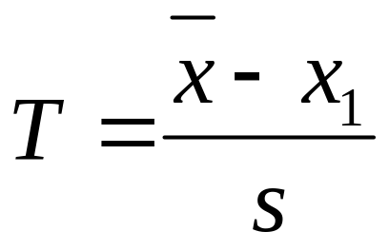
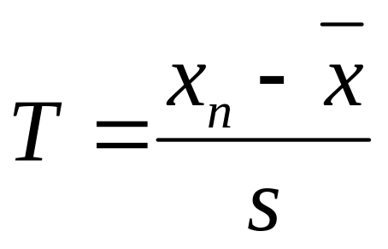
（二）格鲁布斯法
将测定值由小至大按顺序排列，其中可疑值为x₁或x_{n}。先计算该组数据的平均值和标准偏差，再计算统计量T。
若x₁可疑， （2-27a）
若x_{n}可疑， （2-27b）

Slide 67
根据事先确定的置信度和测定次数查表2-4。若T>T_{P,n}，说明可疑值对相对平均值的偏离较大，则以一定的置信度弃去可疑值，反之则保留。
在运用格鲁布斯法判断可疑值的取舍时，准确度较Q法高？因此得到普遍采用。

Slide 68
表2-4 T_{P,n}值表
测定次数 置信度（P） 测定次数 置信度（P）
n 95％ 99％ n 95％ 99％
3 1.15 1.15 12 2.29 2.55
4 1.46 1.49 13 2.33 2.61
5 1.67 1.75 14 2.37 2.66
6 1.82 1.94 15 2.41 2.71
7 1.94 2.10 16 2.44 2.75
8 2.03 2.22 17 2.47 2.79
9 2.11 2.32 18 2.50 2.82
10 2.18 2.41 19 2.53 2.85
11 2.23 2.48 20 2.56 2.88

Slide 69
三、分析结果的准确度检验-t检验（显著性检验）
用统计的方法检验测定值之间是否存在显著性差异，以此推断它们之间是否存在系统误差，从而判断测定结果或分析方法的可靠性，这一过程称为显著性检验。定量分析中常用的有t检验法和F检验法。
t检验t检验法是用t分布理论来推论差异发生的概率，从而比较两个平均数的差异是否显著。

Slide 70
（一）样本平均值与标准值的比较（t检验法）
检验一个样本平均值与一个已知的总体平均值的差异是否显著性，从而对分析方法的准确度作出评价。
当P、f值一定时，t值是一定的(即测量值的范围是界定的）。若根据实验结果算出的t值大于t表值t_{P，f}，证明除偶然误差外，还有其他因素引起的误差？即系统误差！

Slide 71
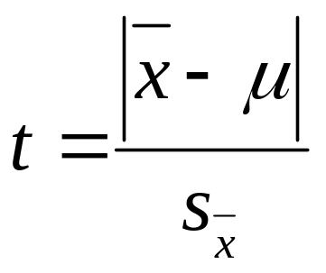
t可由下式计算：
(2-28)
若t>t_{P,f}，说明与T之差已超出随机误差的界限，就可以按照相应的置信度判断它们之间存在显著性差异。反之，没有显著性差异。

Slide 72
t检验法适用范围：
（1） μ值已知，例标准样品的标准值；
（2）已知一理论值，且误差是正态分布的，则理论值可看成是μ；
（3）在常规分析中，若某产品需要符合一定的规格，则规格规定的值也可看成是μ；
（4）已做过一组n>20的数据，这组数据的平均值可看成是μ。

Slide 73
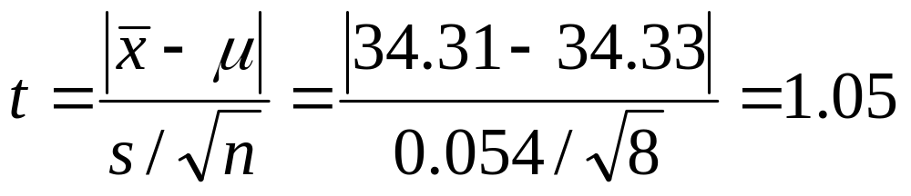
例题5
用一种新方法测定某标准试样中SiO₂含量（％）为：34.30，34.33，34.26，34.38，34.38，34.29，34.29，34.23。已知标准值为34.33％，问这种新方法有无系统误差？（P=0.95)
解：n＝8, f =7; s=0.054
t=1.05<t_{0.95,7}=2.37, 方法不存在系统误差。

Slide 74
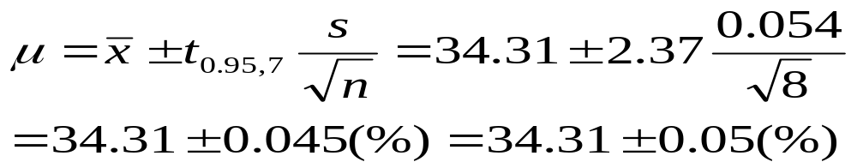
例题6
用发射光谱检查某高纯材料中的微量B，六次测
定的黑度值分别为13、7、8、8、11、13，平均值为10。空碳电极的B空白值，五次测定的黑度值分别为4、5、12、8、6，平均值为7。试问某材料是否确定含有硼（P＝0.95）？
解：

Slide 75
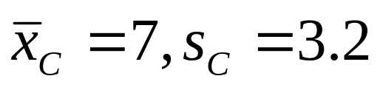
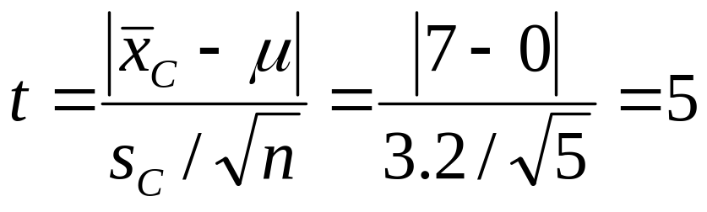

如果碳电极中不含硼，则真实B含量μ＝0
n=5,
t=5>t_{0.95，4}＝2.78，说明碳电极中确实含有B，则相应的黑度值在置信度为95％时的置信区间为：
由此你的结论是？故无法确定某高纯材料中是否含有硼。

Slide 76
(二) 两组数据平均值之间的比较（F检验法和t检验法）
在显著性检验中，将具有显著性差异的测定值在随机误差分布中出现的概率称为显著性水平，用α表示，即这些测定值位于一定置信度所对应的随机误差界限之外。如置信度P=0.95，则显著水平α=0.05，即α=1-P。

Slide 77





两组样本平均值的比较：未知真值的t检验
两组的分析数据为： n₁ S₁
n₂ S₂

Slide 78


在一定p值时，查临界表值 （f＝n₁+n₂-2)
判断：t > 两组平均值存在显著性差异；
t ≤ 两组平均值不存在显著性差异；

Slide 79



方差检验：F检验法
（精密度显著性检验）
统计量 F 的定义：两组数据方差的比值
在一定p值时，查临界表值
判断：F ≥F_{表} 两组数据的精密度存在显著性差异；
F <F_{表} 两组数据的精密度不存在显著性差异；

Slide 80
原例题6
用发射光谱检查某高纯材料中的微量B，六次测定的黑度值分别为13、7、8、8、11、13，平均值为10。空碳电极的B空白值，五次测定的黑度值分别为4、5、12、8、6，平均值为7。试问某材料是否确定含有硼（P＝0.95）？
解：

Slide 81

n_{c} = 5，s_{c} = 3.2，平均值 x_{c} = 7；
n_{B} = 6，s_{B} = 2.7，平均值 x_{B} = 10；
F = s_{c}²/ s_{B}² =1.4 < F_{表}=5.19； F_{表？}

Slide 82

t =1.65 < t _{表}=2.26； t _{表？}
故你的结论是？

Slide 83
§ 2-5 有效数字及其运算规则
在科学实验中，为了得到准确的测量结果，不仅要准确地测定各种数据，而是还要正确地记录和计算。分析结果的数值不仅表示试样中被测成分含量的多少，而且还反映了测定的准确程度。所以，记录实验数据和计算结果应保留几位数字是一件很重要的事，不能随便增加或减少位数。
那么在分析实验中记录和计算时，究竟要准确到什么程度，才符合客观事实呢？这就必须了解“有效数字”的意义。

Slide 84
一、有效数字的意义及位数
在分析测试中，记录测定数据时，用来表示测定结果的数值所表示的准确度应与测试时所用的测量仪器及测试方法的精度相一致。通常测定时，一般可估计到测量仪器最小刻度的十分位。在记录数据和计算结果时，且只保留一位不准确数字，其余数字都是准确的，我们称此时所记录和计算得到的数字是有效数字。

Slide 85
例如： 坩埚重18.5734克 六位有效数字
标准溶液体积24.41毫升 四位有效数字
由于万分之一的分析天平能称准至±0.0001克，滴定管的读数能读准至±0.01毫升，故上述坩埚重应是18.5734±0.0001克，标准溶液的体积应是24.41±0.01毫升，因此这些数值的最后一位都是可疑的，这一位数字称为“不定数字”。在分析工作中应当使测定的数值，只有最后一位是可疑的。

Slide 86
二、有效数字修约规则
1. 当有效数字的位数确定后，它后面的数字应按“四舍六入五单双”的原则修约。（大于5入，小于5舍，等于5成双）
2. 当数据0与测量精度无关时，它不是有效数字，否则，它是有效数字。（举例）
3.首数为9时，多算一位有效数字。
4.常数如π ，e等，及原子量、分子量等有效数字根据需要选用。
5.在对数计算中，所取对数位数，应与真数的有效数字位数相同。
（例：[H⁺]=0.010 可写成： [H⁺]=0.10×10⁻¹ [H⁺]=1.0×10⁻² ; pH=2.00)

Slide 87
6.表示测定精度时，s一般取1～2位。在对表示标准差的数字修约时是只进不舍。
7. 各种化学平衡的计算，如溶液的平衡浓度，通常只取2位。最多取3位。
8. 物质质量分数>10%,4位；1～10％，3位；<1%,2位。
9. 样本平均值应舍至到t_{p,f}s_{x}能影响到的那一位。
10.以平均值报结果时，有效数字与测定结果的相同。若s大，可少一位；若n大，s小，也可多报一位。

Slide 88
例如:
（1）65.32501；65.31500；65.32500，65.32499
（2）1.0005 ；0.5000，31.05% ，6.023×10²；
0.0540，1.86×10⁻⁵； 0.0054，0.40%；
0.5 ， 0.002%
（3）0.910；0.9135；0.895；
（4）3.14159∝3.142 ∝3.1416 ；CaCO₃100.09
（5）pH＝2.00，pH＝5.852
（6）μ＝144±33(ppm)=(1.4±0.4) ×10² (ppm)
=0.014%±0.004%
(7) [HAc]=0.10; [H⁺]=0.10
(8) 65.32%; 5.68%,0.29%

Slide 89
0.53664→0.5366 0.58346→0.5835 10.2750→10.28 16.4050→16.40 27.1850→27.18 18.06501→18.07
必须注意：进行数字修约时只能一次修约到指定的位数，不能数次修约，否则会得出名正错误的结果。
三、有效数字的运算规则
(一)加减法
当几个数据相加或相减时、它们的和或差的有效数字的保留，应以小数点后位数最少，即绝对误差最大的的数据为依据。例如0.0121、25.64及1.05782三数相加，若各数最后一位为可疑数字，则25.64中的4已是可疑数字。因此，三数相加后，第二位小数已属可疑，其余两个数据可按规则进行修约、整理到只保留两位小数。

Slide 90
因此，0.0121应写成0.01；1.05782应写成1.06；三者之和为：
0.01+25.64+1.06＝26.71
在大量数据的运算中。为使误差不迅速积累，对参加运算的所有数据，可以多保留一位可疑数字(多保留的这一位数字叫“安全数字”)。如计算5.2727、0.075、3.7及2.12的总和时，根据上述规则，只应保留一位小数。但在运算中可以多保留一位，故5.2727应写成5.2₇；0.075应写成0.0₈；2.12应写成2.1₂。因此其和为：
5.2₇+0.0₈+3.7+2.1₂＝11.1₇
然后、再根据修约规则把11.1₇整化成11.2。

Slide 91
(二)乘除法
几个数据相乘除时，积或商的有效数字的保留，应以其中相对误差最大的那个数，即有效数字位数最少的那个数为依据。
例如求0.0121、25.64和1.05782三数相乘之积。设此三数的最后一位数字为可疑数字，且最后一位数字都有±1的绝对误差，则它们的相对误差分别为： 0.0121：±1/121×1000‰＝±8‰
25.64： ±1/2564×1000‰＝±0.4‰
1.05782：±1/105782×1000‰＝±0.009‰
第一个数是三位有效数字，其相对误差最大，以此数据为依据，确定其他数据的位数，即按规则将各数都保留三位有效数字然后相乘：

Slide 92
0.0121×25.6×1.06 = 0.328
若是多保留一位可疑数字时，则
0.0121×25.6₄×1.05₈ = 0.328₂
然后再按“四舍六入五留双”规则，将0.328₂，改写成0.328。

Slide 93


例
H₂O+CO₂
0.0192

Slide 94
§ 2-6 提高分析结果准确度的方法
一、选择适当的分析方法
根据分析对象的含量
如，常量：化学分析(滴定分析、重量分析）；
微量和痕量：仪器分析(光、电、色等）。
2. 根据分析对象的性质
如测定盐酸，用酸碱滴定法好；沉淀和氧化还原滴定不好。测铁，用重铬酸钾法较好。
二、减小测量的相对误差
仪器和量器的测量误差也是产生系统误差的因素之一。分析天平一般的绝对误差为±0.0002g，如人欲称量的相对误差不大于0.1%，那么应称量的最小质量不小于0.2g。

Slide 95
称样重： G＝0.0002/0.001=0.2g
在滴定分析中，滴定管的读数误差一般为±0.02ml。为使读数的相对误差不大于0.1%，那么滴剂的体积就应不小于20ml。
滴定体积：V＝0.02/0.001=20 mL
称量的准确度还与分析方法的准确度一致。如光度法的误差为2%，若称取0.5g试样，那么就不必要像滴定分析法和重量法那样强调将试样称准到±0.0001g。 称准至±0.001g比较适宜。

Slide 96
三、增加平行测定次数，减小随机误差
一般定量分析的测定次数为3-4次。必要时6～9次。
四、检验和消除系统误差
（一）对照试验
对照实验用于检验和消除方法误差。
1. 标准试样
2. 人工合成样
3. 标准分析方法
4. 加入回收实验
5.“内”、“外”检验法

Slide 97
（二）空白试验
空白实验是在不加试样的情况下，按照与试样测定完全相同的条件和操作方法进行试验，所得的结果称为空白值，从试样测定结果中扣除空白值就起到了校正误差的作用。空白试验的作用是检验和消除由试剂、溶剂和分析仪器中某些杂质引起的系统误差。注意：空白值不应很大，否则误差大；
可通过提纯试剂解决。
每个方法都有一个测定精度好的范围，如光度法在0.2～0.7之间，测量精度好，空白值太大容易超出这个范围；而且空白值大时，样品实际测定值就小，测量误差就大。另外，每个方法都有一定的线性范围，超出这个范围，测量误差就大。

Slide 98
（三）校准仪器和量器
允许测定结果的相对误差大于0.1%时，一般不必校准仪器。
五、分析结果校正
如硫氰酸盐比色法测定W，为消除V的影响，可采用校正系数法，即1％V＝0.2％W；先测定V
量，后从总量中扣除。
又如电解法测Cu，因为电解不完全，可用比色法测定溶液中未电解的残余Cu，补加上去即可。

